Slide 1
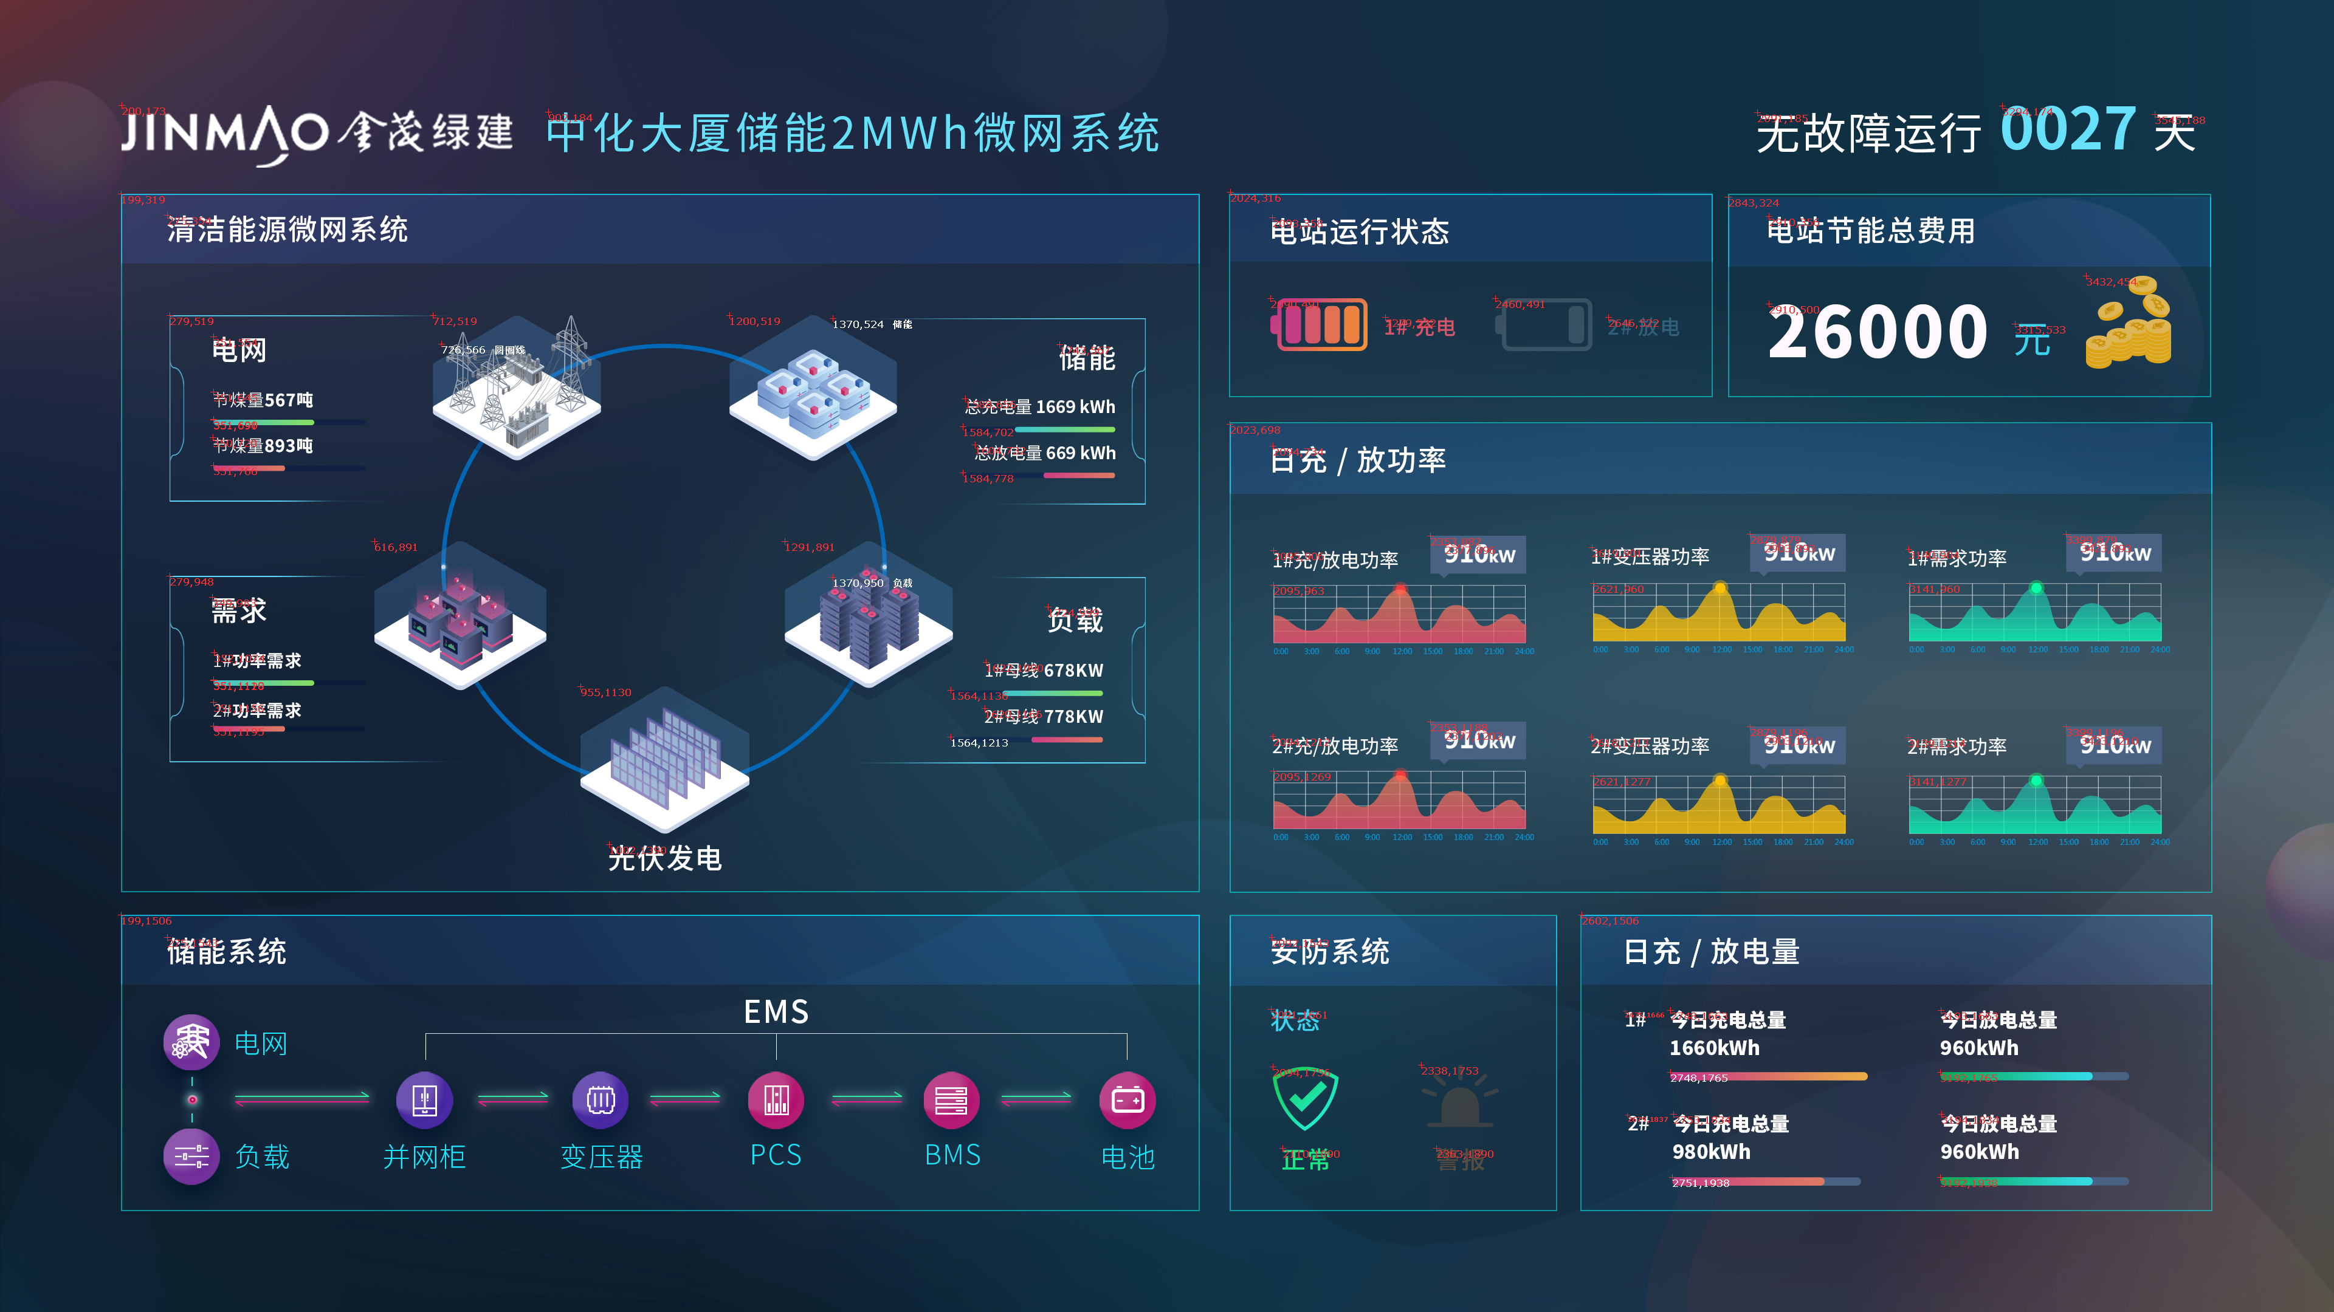
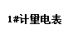
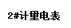
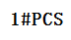
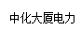
正向有功总电能 | 1 | 1
充电状态 | 24 | 24
放电状态 | 25 | 25
待机状态 | 26 | 26
正向有功平电能 | 7 | 4
反向有功尖电能 | 13 | 7
反向有功峰电能 | 15 | 8
节煤量=0.028 *（2 * 总放电量-总充电量)
节碳量=节煤量 * 2.77）
反向有功总电能 | 11 | 6
正向有功谷电能 | 9 | 5
1#反向尖*1.4523+1#反向峰*1.3240-1#正向平*0.8053-1#正向谷*0.3116（1#及2#相加）
变压器功率功耗-pcs有功功率
1#变压器功耗 | 1 | 1
1#变压器功耗 | 1 | 1
变压器功率功耗-pcs有功功率
PCS有功功率 | 31 | 16
2#变压器功耗 | 37 | 19
2#变压器功耗 | 37 | 19
1#当日充电电量：正向有功总电能-前一日23点结束数值-
充电向左，放电向右
电气室联动断电故障 | 19 | 19
充电状态 | 24 | 24
放电状态 | 25 | 25
正向有功总电能 | 1 | 1
1#当日放电电电量：反向有功总电能-前一日23点结束数值-
反向有功总电能 | 11 | 6

Slide 2
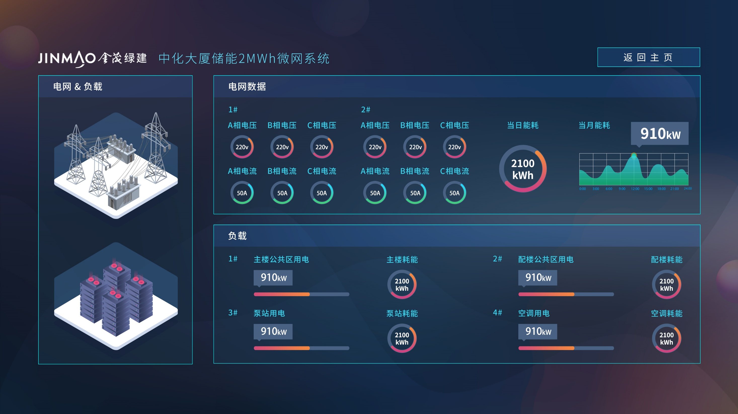
1#变压器A相电压 | 5 | 3
1#变压器B相电压 | 7 | 4
1#变压器C相电压 | 9 | 5
1#变压器A相电流 | 11 | 6
1#变压器B相电流 | 13 | 7
1#变压器C相电流 | 15 | 8
2#变压器A相电压 | 41 | 21
2#变压器B相电压 | 43 | 22
2#变压器C相电压 | 45 | 23
2#变压器A相电流 | 47 | 24
2#变压器B相电流 | 49 | 25
2#变压器C相电流 | 51 | 26
电网能耗 | 289 | 145
累计7日柱状图
1段光有功功率 | 73 | 37
2段光有功功率 | 109 | 55
热力（11号）有功功率 | 145 | 73
两个热力相加
制冷7#有功功率 | 217 | 109
两个制冷相加
热力（2号）有功功率 | 181 | 91
制冷8#有功功率 | 253 | 127

Slide 3
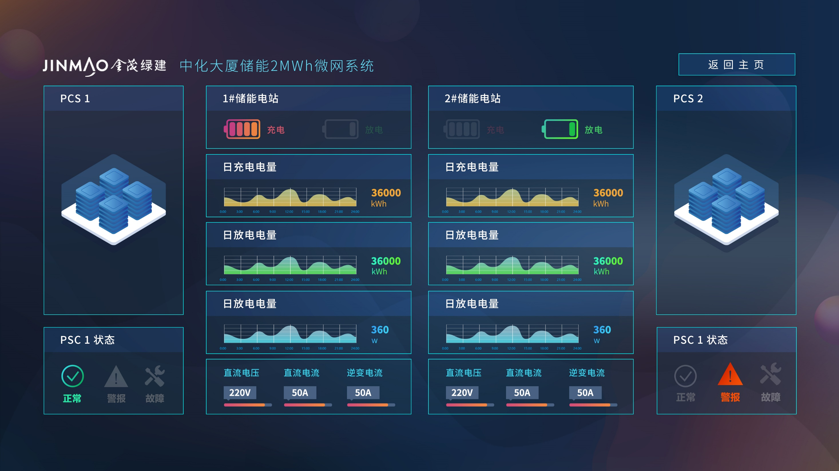
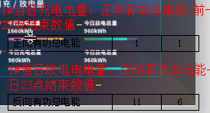
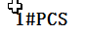

充电状态 | 24 | 24
放电状态 | 25 | 25
待机状态 | 26 | 26
记录1周
折线图
折线图
PCS有功功率 | 31 | 16
故障 | 35 | 35
告警 | 36 | 36
PCS直流母线电流 | 21 | 11
PCS直流母线电压 | 23 | 12
故障 | 35 | 35
告警 | 36 | 36
PCS交流电压 | 25 | 13

Slide 4
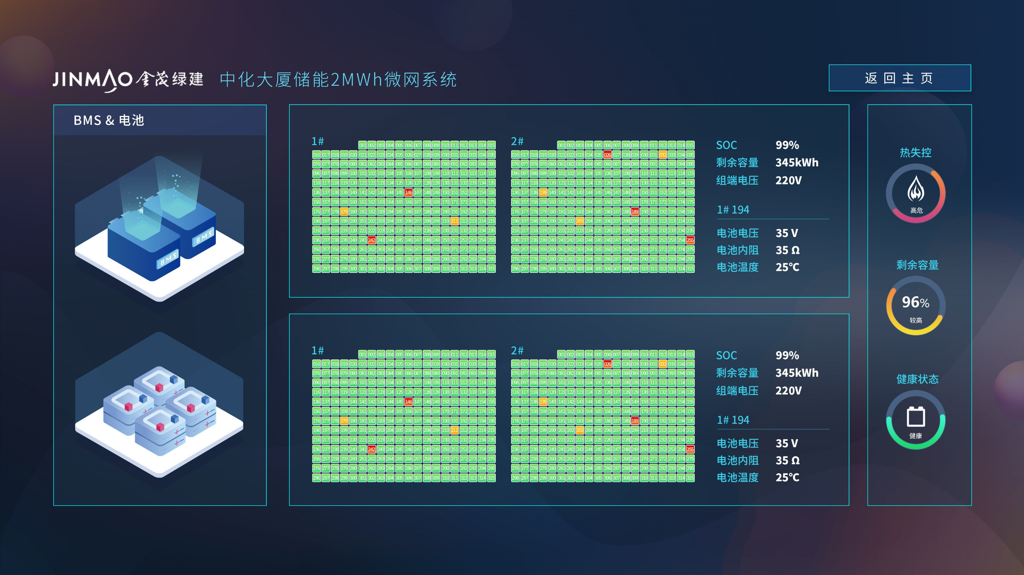


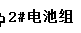

SOC | 3 | 2
单体温度过高告警 | 16 | 16
可放电量 | 9 | 5
单体温度过低告警 | 17 | 17
总电压 | 15 | 8
单体暂不标记，清查表
单体温度过高保护 | 20 | 20
单体温度过低保护 | 21 | 21
SOC | 3 | 2
SOH | 5 | 3

Slide 5
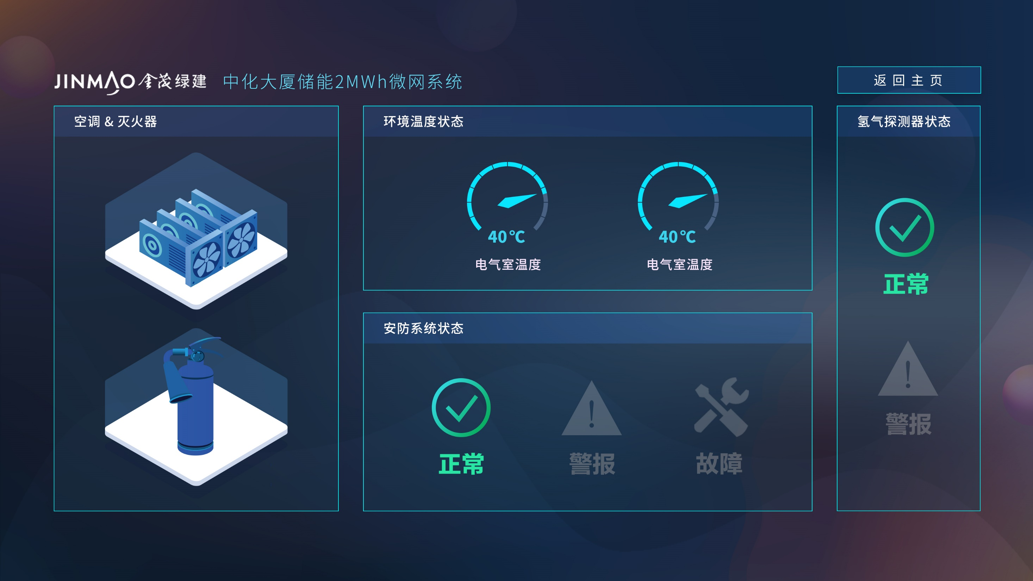
电池室高区氢气故障 | 23 | 23
电气室联动断电故障 | 19 | 19

Slide 6
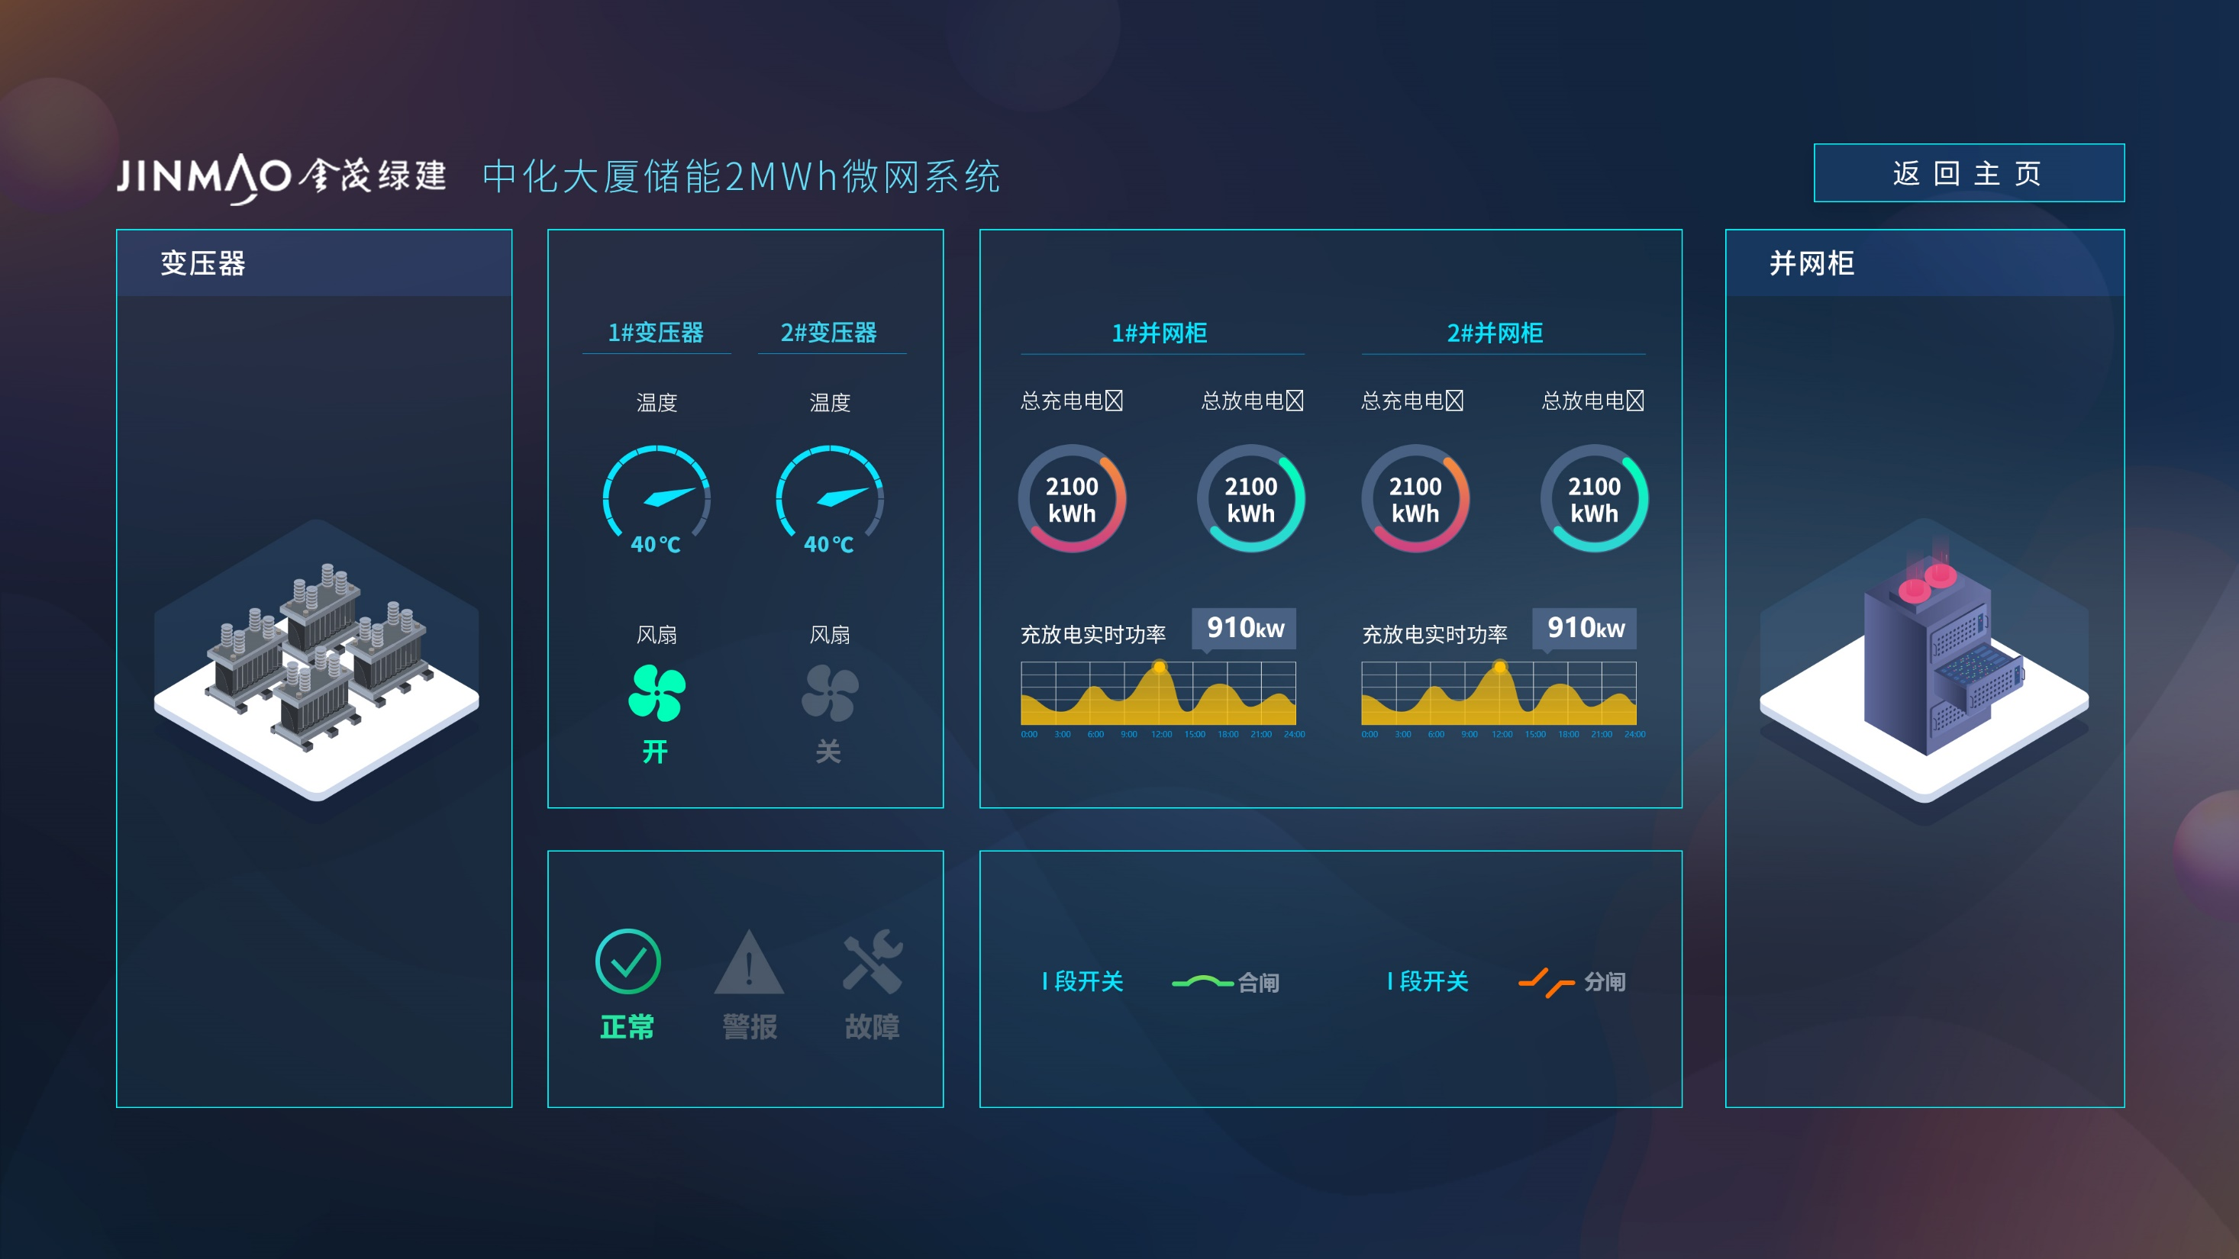
3个温度取平均
A相温度 | 1 | 1
B相温度 | 3 | 2
C相温度 | 5 | 3
反向有功总电能 | 11 | 6
正向有功总电能 | 1 | 1
PCS有功功率 | 31 | 16
1 | 1
电气室联动断电故障 | 19 | 19
故障报警 | 4 | 4

